Slide 1
HTML + CSS
토이 프로젝트 #2
방구석 어학연수
HTML 사이트
서선화

Slide 2
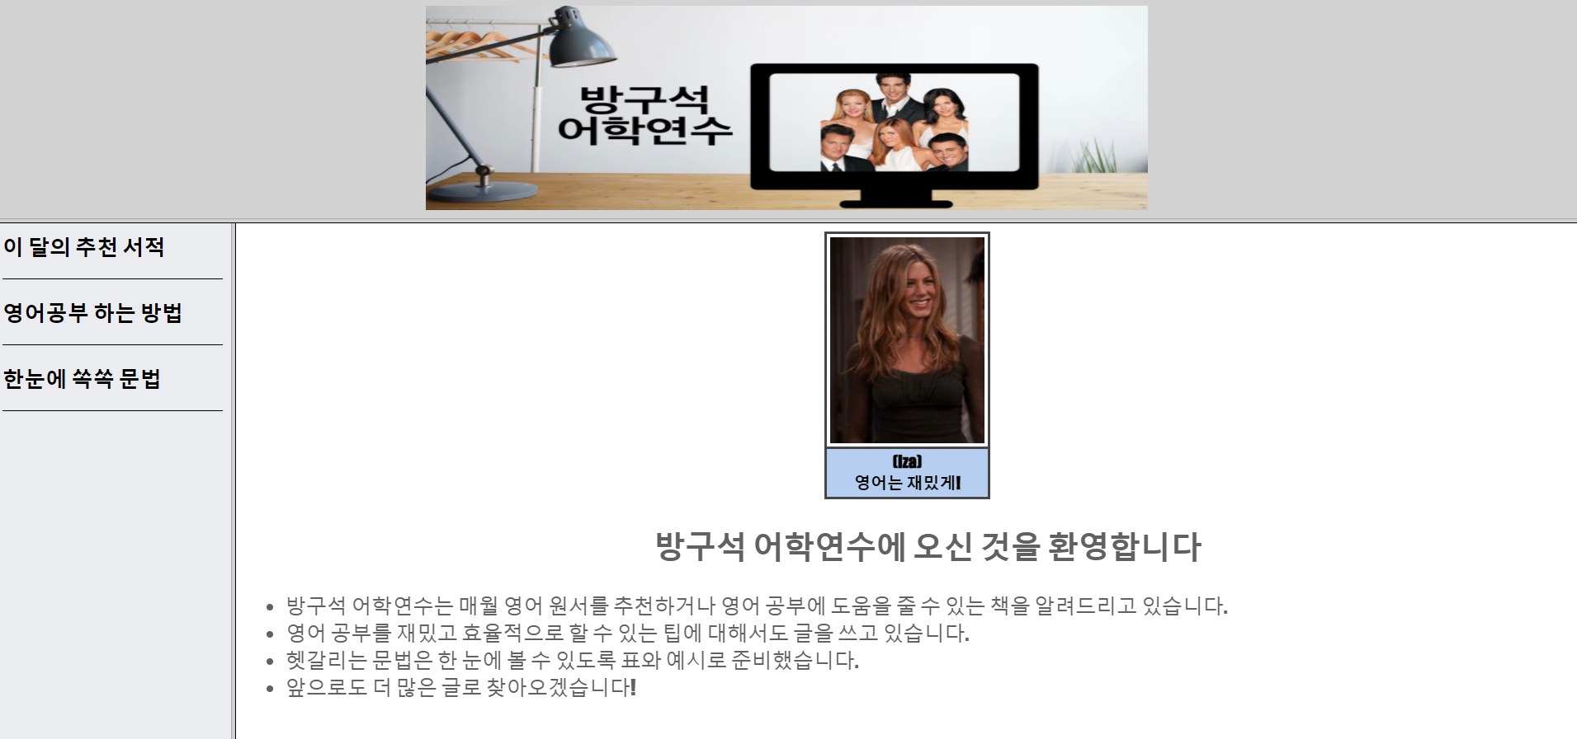
01.디자인

Slide 3
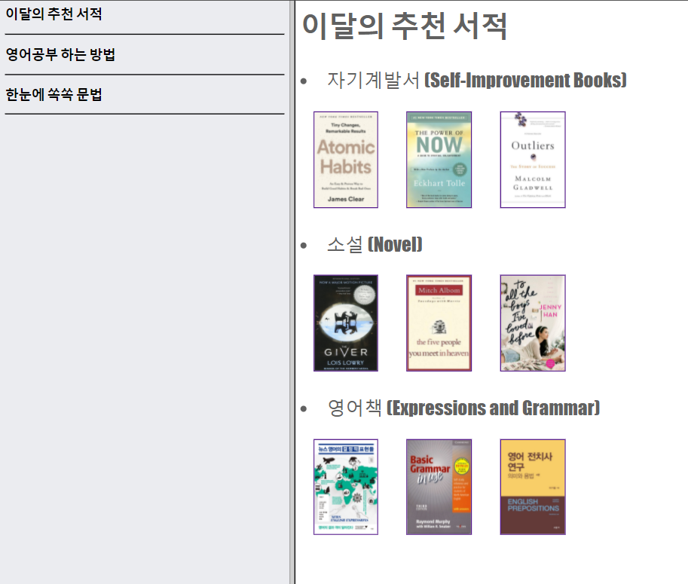
01.디자인
책 이미지를
누르면
책을 구매할 수 있는
사이트로 이동

Slide 4
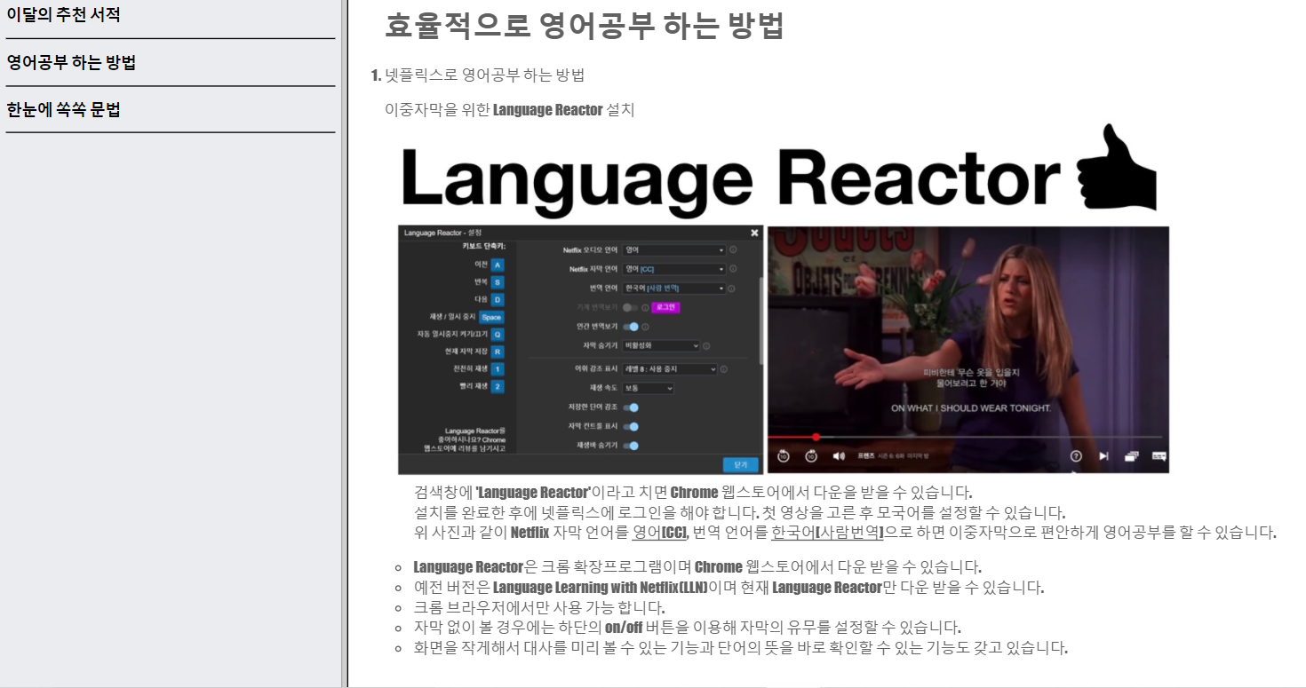
01.디자인

Slide 5
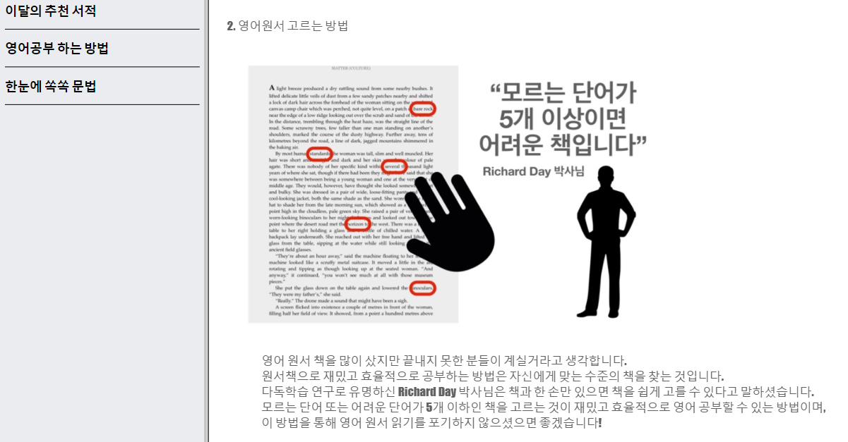
01.디자인

Slide 6
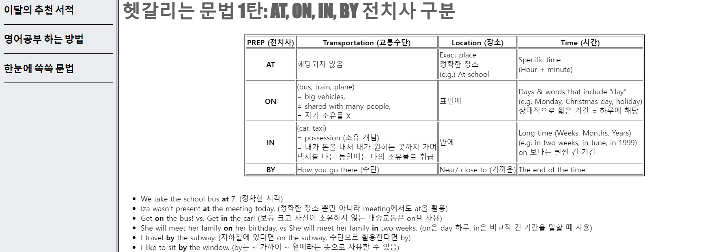
01.디자인

Slide 7
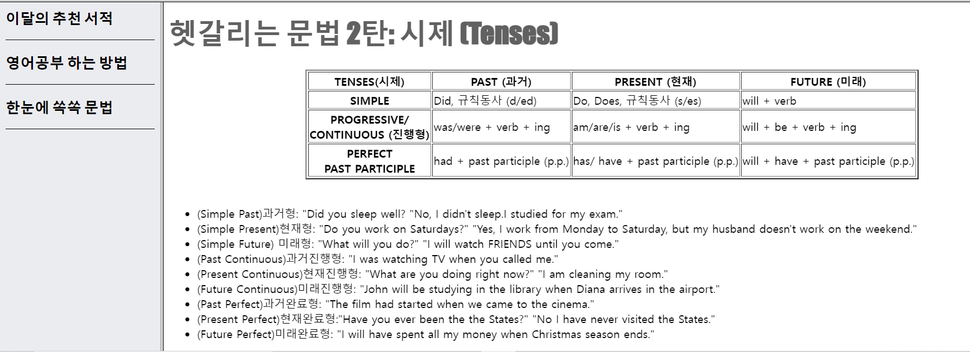
01.디자인

Slide 8
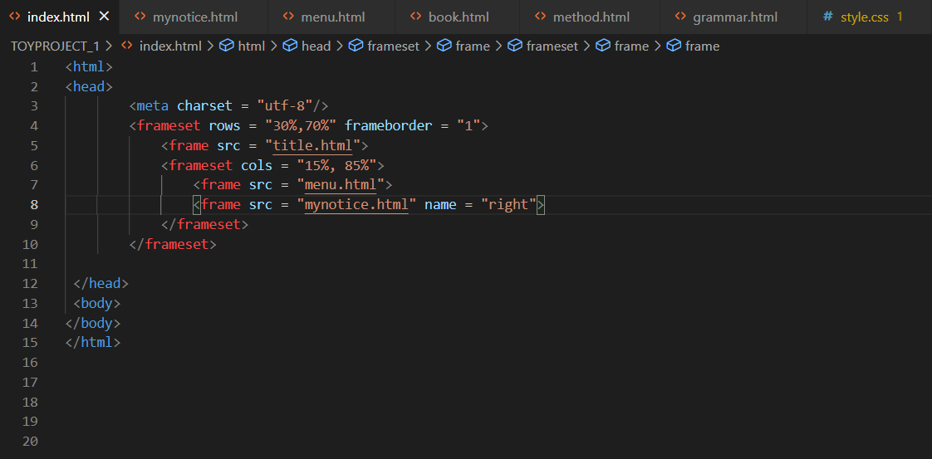
02.코드 (인덱스)

Slide 9
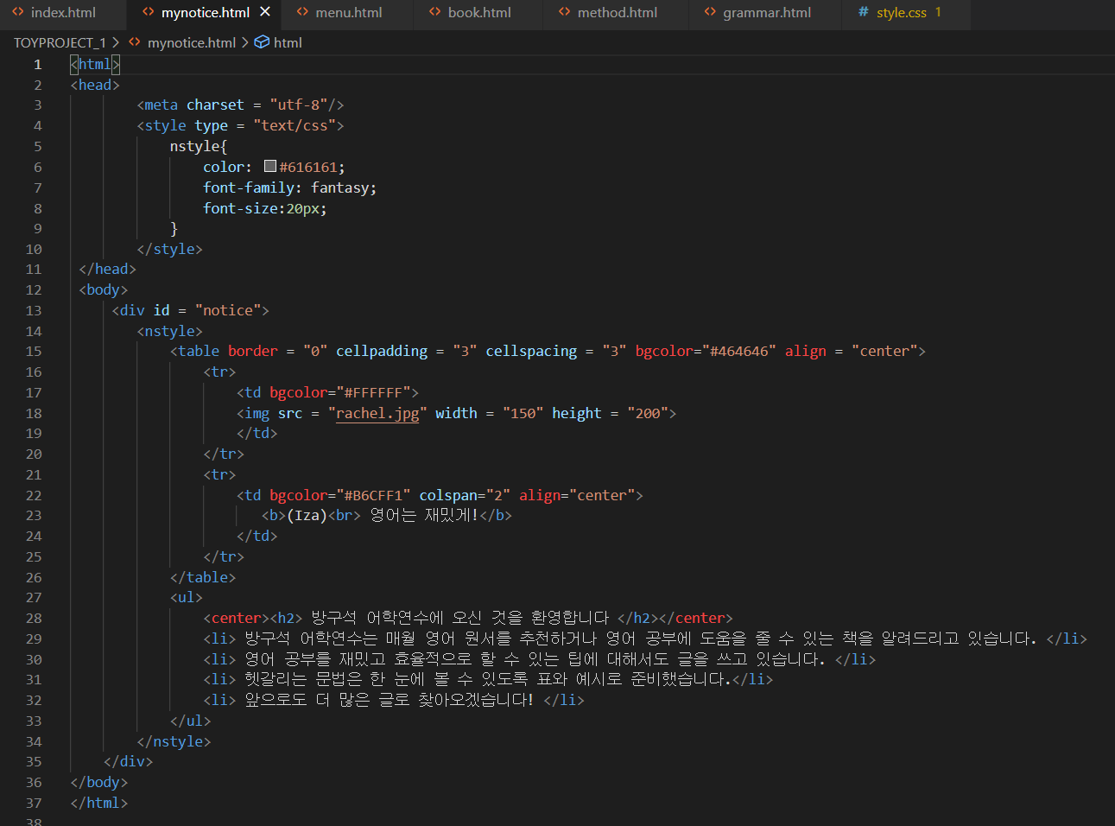
02.코드 (공지)

Slide 10
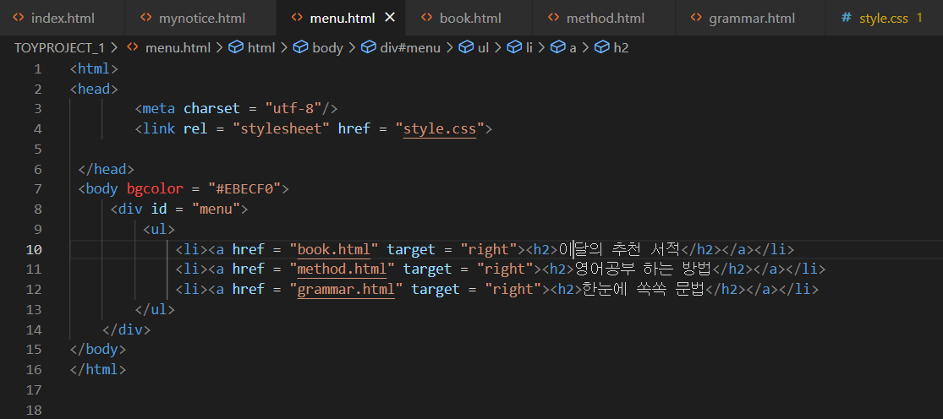
02.코드 (메뉴바)

Slide 11
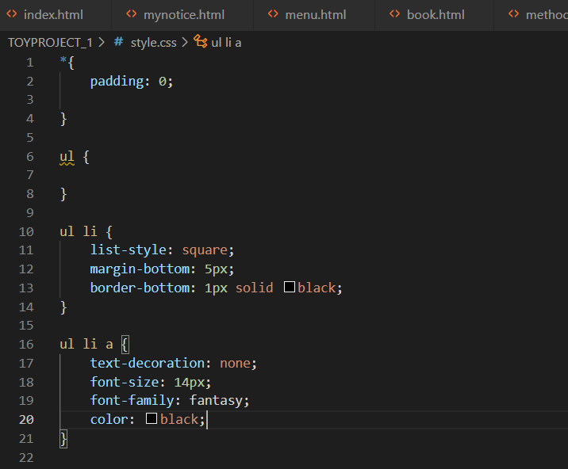
02.코드 (메뉴 스타일)

Slide 12
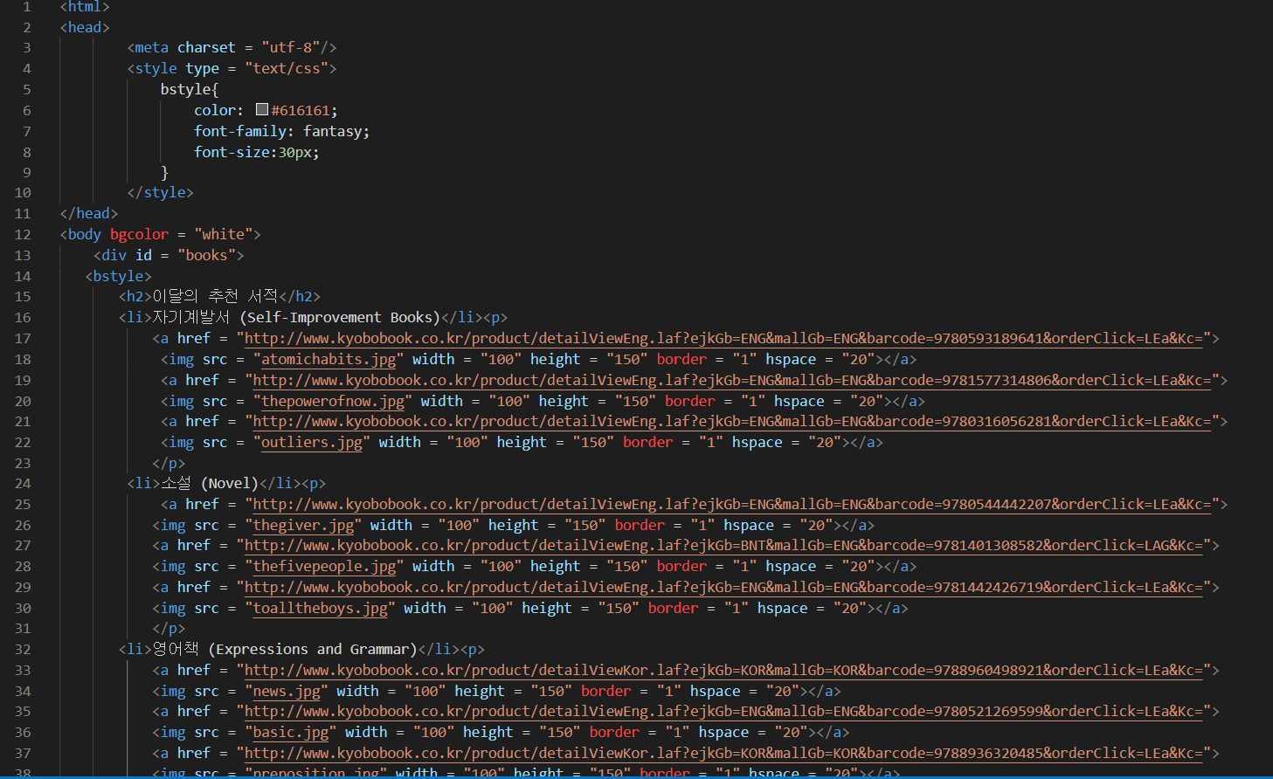
02.코드 (책)

Slide 13
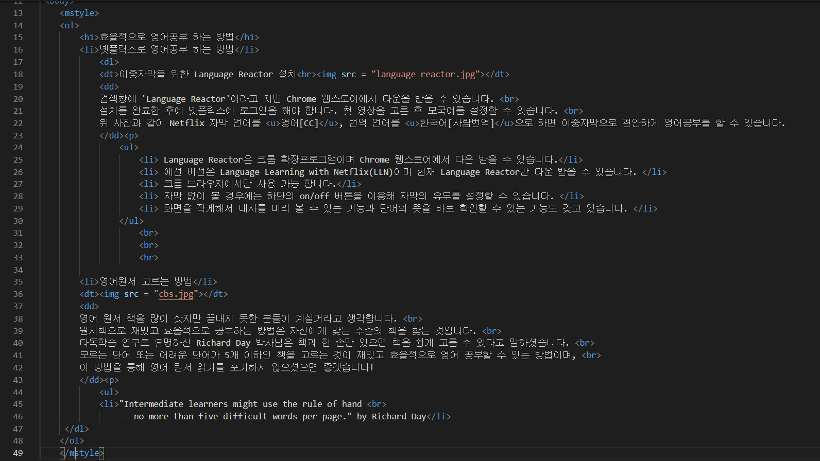
02.코드 (영어공부 방법)

Slide 14
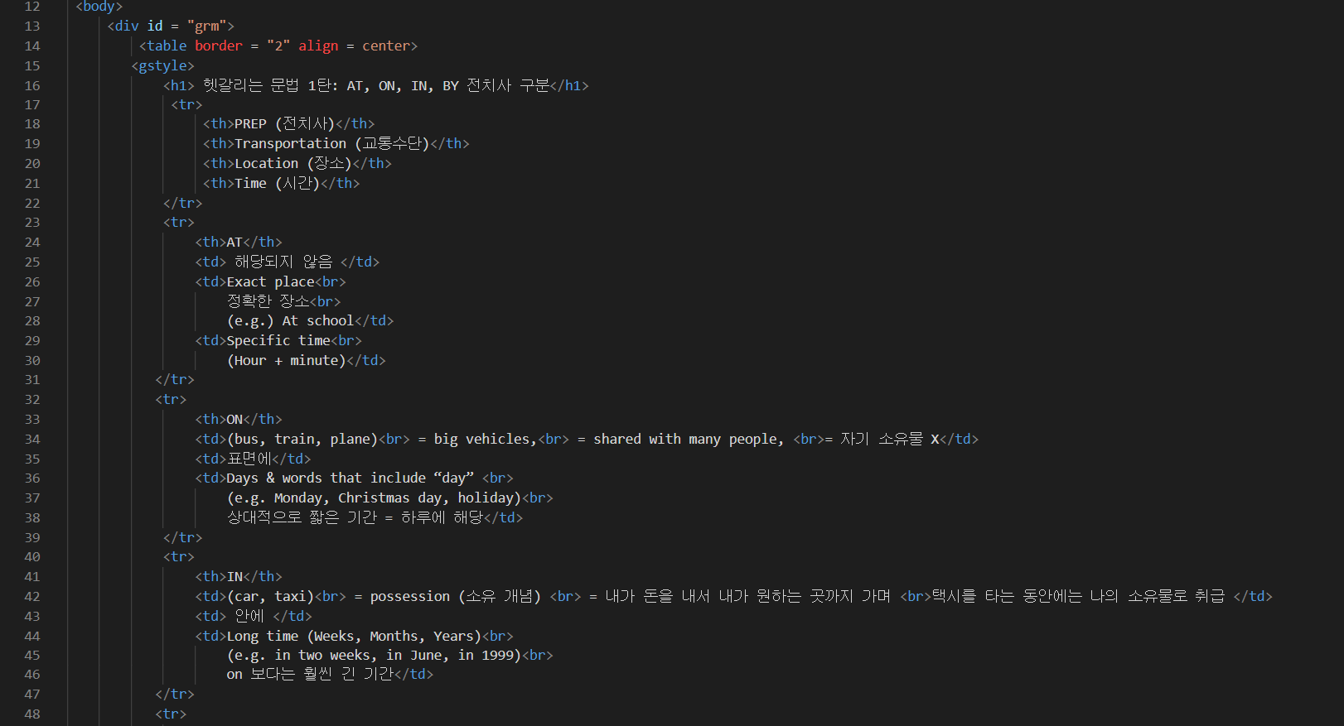
02.코드 (문법 테이블)

Slide 15
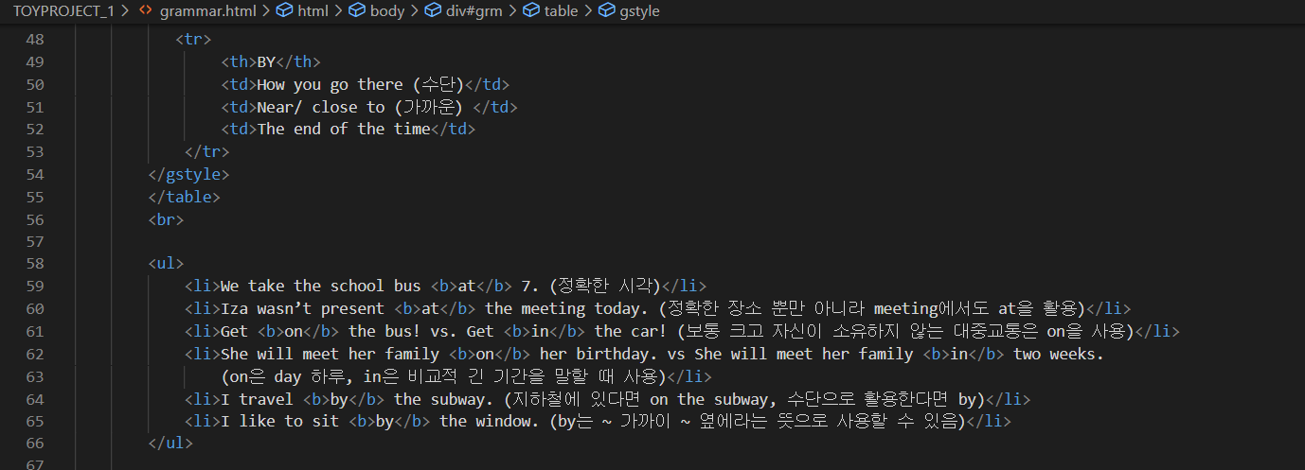
02.코드 (문법 문장)

